Slide 1
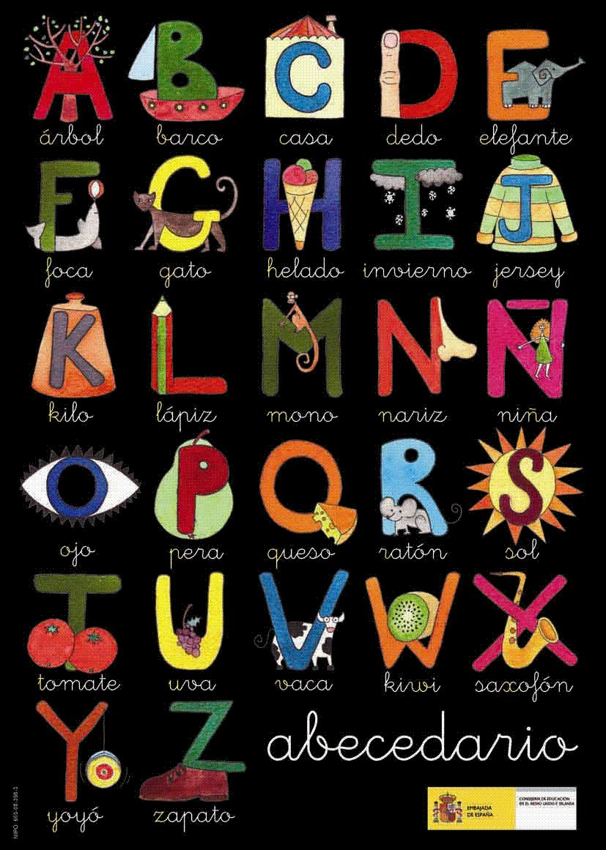
El abecedario

Slide 2
c C
a A
b B

Slide 3
D d
F f
E e

Slide 4
I i
G g
H h

Slide 5
J j
L l
K k

Slide 6
M m
Ñ ñ
N n

Slide 7
O o
Q q
P p

Slide 8
T t
R r
S s

Slide 9
U u
W w
V v

Slide 10
X x
Z z
Y y

Slide 11
Las vocales

Slide 12
Las consonantes

